Slide 1
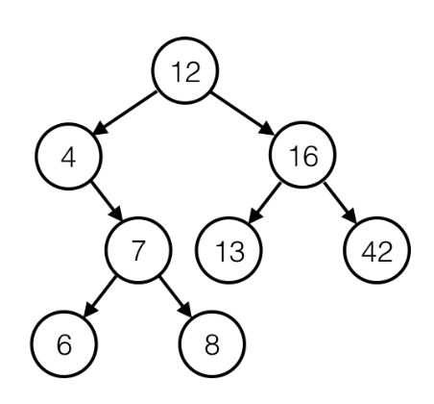
Tree Sort
Anggota Kelompok :
Aisyah Nuraini (A11.2022.14161)
Aisyah Putri W. (A11.2022.14169)
Muhammad Khanif N. (A11.2022.14180)
Mehta Pradnyatama (A11.2022.14183)

Slide 2
Tree Sort
01
03
02
04
Pengertian
Pengurutan Tree Sort
Pengertian dari Tree Sort
Penjelasan tentang In Order
Konsep Binary Tree
Tree Sort Code
Penjelasan tentang binary tree
Code yang digunakan pada tree sort

Slide 3

Pengertian Tree Sort
Tree sort adalah sebuah algoritma pengurutan data yang menggunakan struktur data pohon untuk mengurutkan data. Algoritma tree sort mengkonversi data ke dalam bentuk pohon biner.
Konsep dasar nya yaitu sebuah pohon ada akar, batang, ranting, daun, dsb.

Slide 4
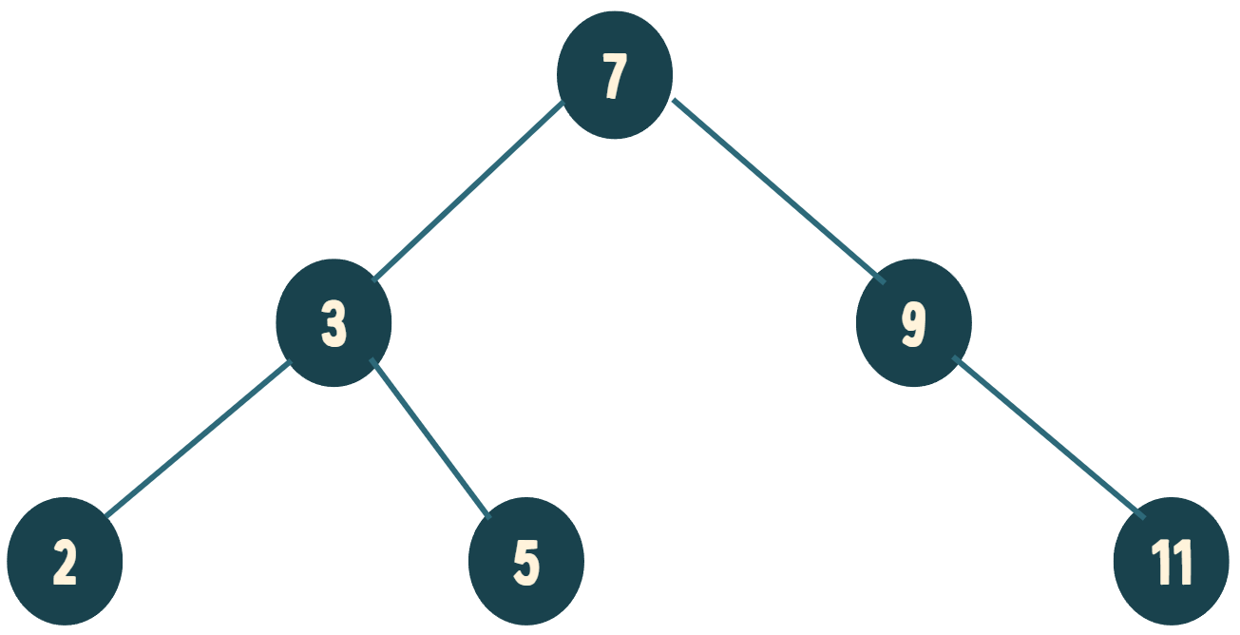
Konsep Binary Tree
Node
Root
Size
Parent
Siblings
Leaf

Slide 5
1. Node
Node adalah simpul dari masing-masing data dari suatu tree
Node = 2,3,5,7,9,11

Slide 6
2. Root
Root adalah node khusus yang tidak memiliki pendahulu
Root = 7

Slide 7
3. Size
Size adalah banyaknya node di sebuah tree
Size = 7 node

Slide 8
4. Parent
Parent adalah node yang memiliki anak
Parent (3, 9) = 7

Slide 9
5. Siblings
Siblings adalah node-node yang memiliki parent yang sama.
Siblings (2) = 5

Slide 10
6. Leaf
Leaf adalah node yang tidak memiliki anak atau penerus.
Leaf = 2, 5, 11

Slide 11
In Order
Root
In Order adalah teknik pengurutan yang dimulai dengan node cabang kiri kemudian ke root dan selanjutnya ke cabang kanan.
Cabang Kiri
Cabang Kanan
In Order : 2, 3, 5, 7, 9 ,11

Slide 12
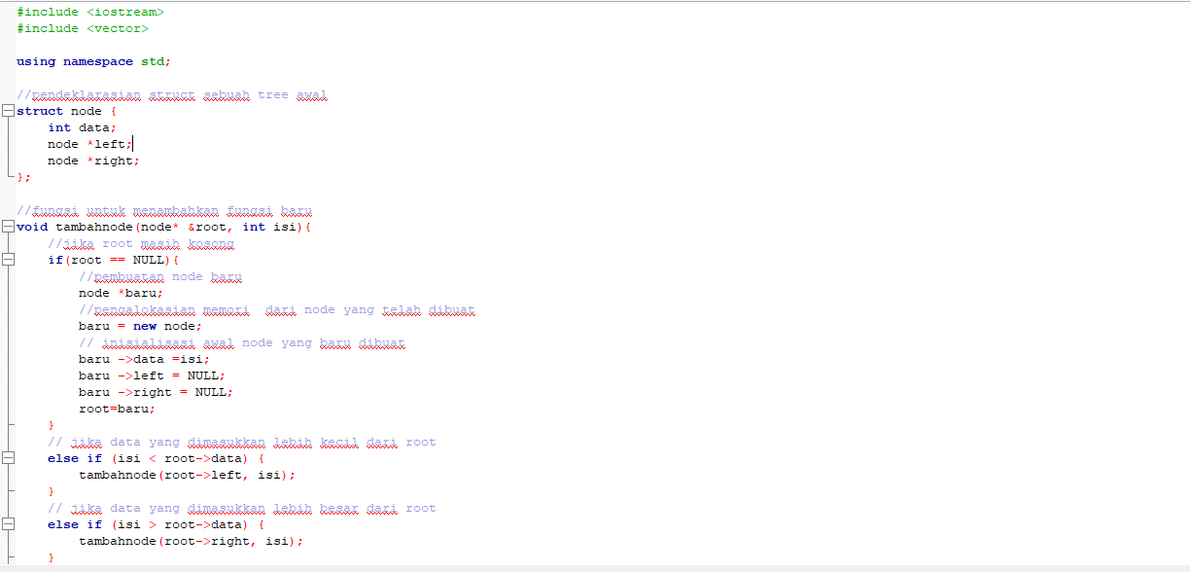
Tree Sort Code

Slide 13
Terima Kasih

